Slide 1

Sistema RBC para Avaliação
de Preços de Veículos
Jefferson Alan Schmidt Ludwig
Iraê Ervin Gruber
Lucas Kesler

Slide 2
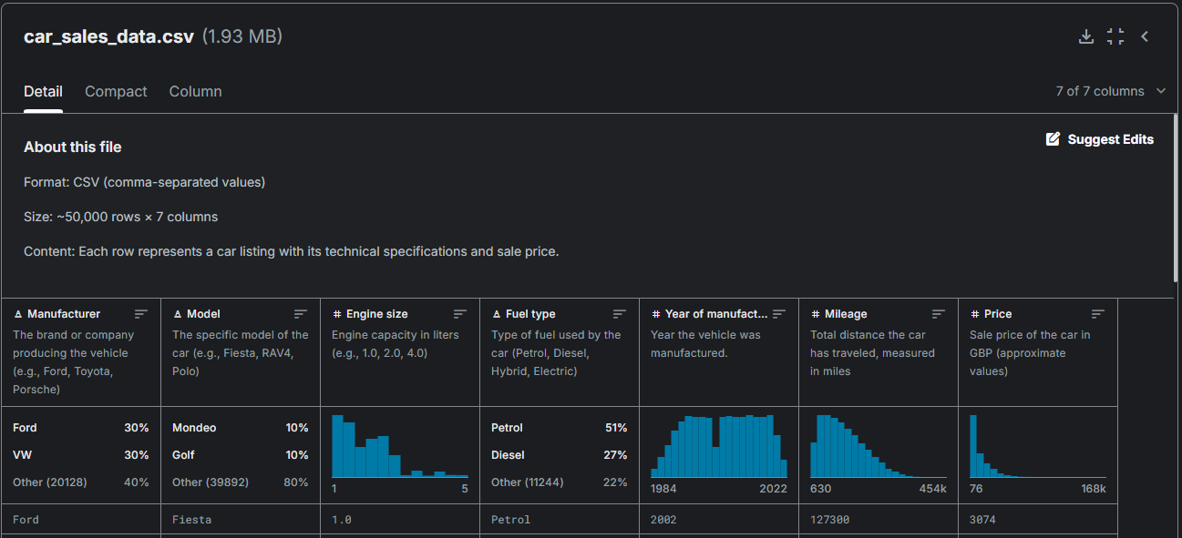
A Base de Dados:
car_sales_data.csv
Características :
Dados Categóricos:
Fabricante
Modelo
Combustível
Dados Numéricos:
Capacidade do Motor
Ano de Produção
Quilometragem

Slide 3
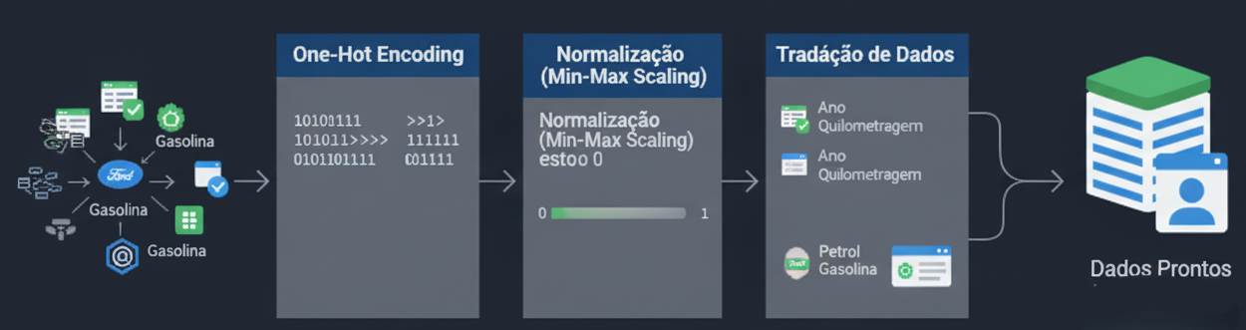
Mapeamento e Preparação dos Dados
Técnicas Aplicadas:
Normalização (Min-Max Scaling): Reduzimos a escala de atributos numéricos com grandes variações (como Ano e Quilometragem) para um intervalo padrão entre 0 e 1. Isso evita que um atributo domine o cálculo de similaridade apenas por ter números maiores.
One-Hot Encoding: Transformamos textos como "Ford" e "Gasolina" em um formato numérico binário (colunas de 0s e 1s). Isso permite que o modelo entenda e compare atributos não numéricos.
Tradução de Dados: Valores como "Petrol" foram traduzidos para "Gasolina" na interface para melhorar a experiência do usuário.
One-Hot Encoding
Normalização
Tradução

Slide 4
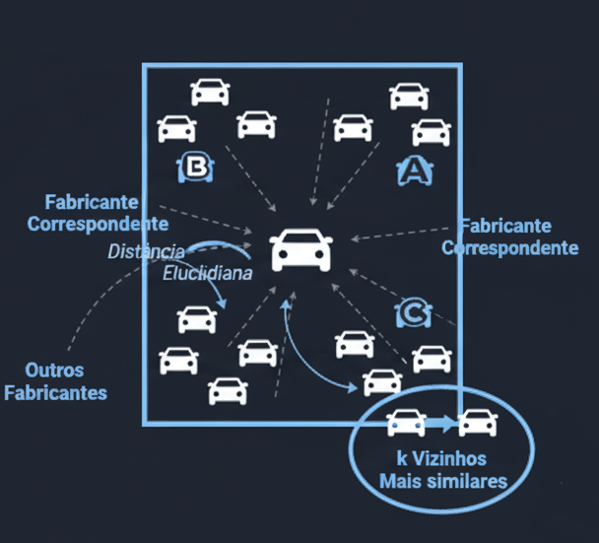
Implementação do RBC: O Cérebro do Sistema
Filtragem Rígida por Fabricante: Para garantir a relevância, o sistema primeiro isola apenas os carros da mesma marca que o veículo pesquisado.
Cálculo de Similaridade: Usamos a Distância Euclidiana para medir a "proximidade" entre o carro novo e os casos filtrados. d(p,q)=\sqrt{\sum_{i=1}^{n}(p_i-q_i)^2} Quanto menor a distância, mais similar é o carro.
Recuperação dos k Vizinhos: O sistema identifica e recupera os 5 carros mais similares (os 5 com a menor distância).

Slide 5
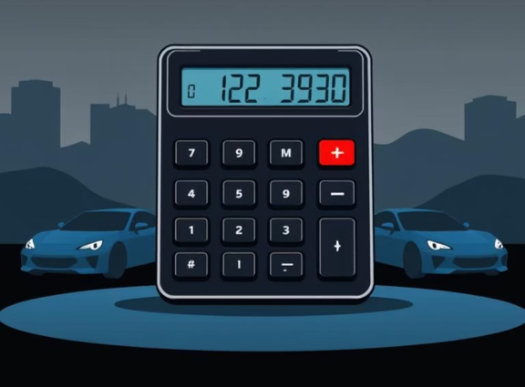
Reutilização da Solução: A Sugestão de Preço
Uma vez que os casos mais parecidos são encontrados, a solução precisa ser adaptada.
O sistema pega os preços dos 5 carros mais similares que foram recuperados.
A "solução" para o novo carro é calculada através da média aritmética simples desses 5 preços.
Este valor médio é então formatado e apresentado ao usuário final como o "Preço Sugerido".

Slide 6
Demonstração da Interface Gráfica

Slide 7


Dificuldades e Aprendizados
Principais Dificuldades:
Principais Aprendizados:
Implementar a lógica de atualização em cascata dos menus de seleção na interface gráfica.
A importância fundamental do pré-processamento de dados para o sucesso de um modelo de IA.
Garantir que a métrica de similaridade (Distância Euclidiana) funcionasse bem após a combinação de dados numéricos normalizados e dados categóricos codificados.
O poder do RBC para criar sistemas de recomendação intuitivos.
Habilidades práticas no desenvolvimento de interfaces com a biblioteca Tkinter.
Gerenciar o layout da interface para que fosse ao mesmo tempo funcional e esteticamente agradável.

